Slide 1
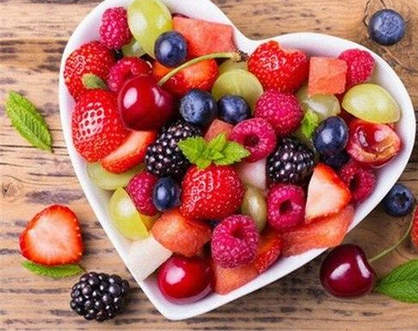
الخضار والفواكة بالالوان الخمسة

Slide 2
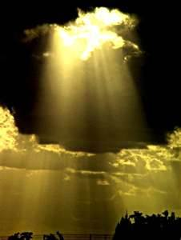
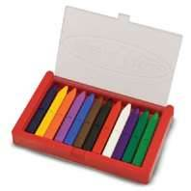
عندما خلق الله الكون
خلق الخضروات ب 5 ألوان
ما هي هذه الالوان حسب رأيك ؟

Slide 3
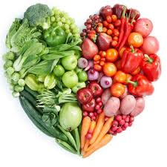
أحمر,أخضر,برتقالي,أبيض وبنفسجي
هل رأيت خضار باللون الوردي؟
أو باللون التركواز ؟
أو بالاسود ؟
3

Slide 4
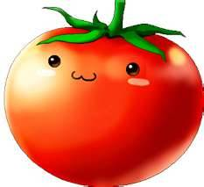
مثال:
هل تعرفون خضروات أخرى باللون الاحمر؟
4

Slide 5
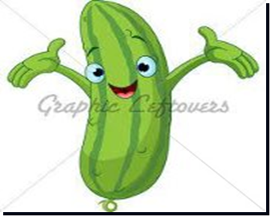
مثال:
هل تعرفون خضروات أخرى باللون الاخضر؟
5

Slide 6
مثال :
هل تعرفون خضروات أخرى باللون الاصفر أوالبرتقالي؟
6

Slide 7
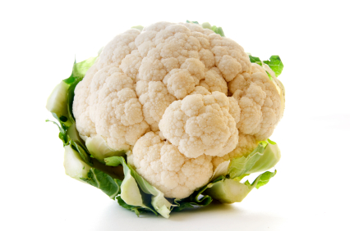
مثال:
هل تعرفون خضروات أخرى باللون الابيض؟
7

Slide 8
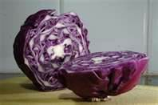
مثال :
هل تعرفون خضروات أخرى باللون البنفسجي؟
8

Slide 9
للمواد التي تزود الخضار بالالوان (أصباغ )
تأثير جيد على صحتنا:
الخضروات الحمراء تقوي ال -
الخضروات الخضراء تقوي ال -
الخضروات باللون البرتقالي والابيض تحمي من -
الخضروات البنفسجية تساعد في عمل ال -

Slide 10
لذلك نتبنى القاعدة :
" للحفاظ على قوة الاجسام وصحة الابدان نأكل الخضار والفواكة بالخمسة الوان "
*

Slide 11
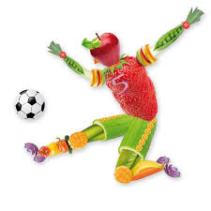
ما هي الكمية اليومية الموصى بها ؟
5 حصص من الخضار والفاكهة باليوم , مثال :
فلفل أخضر
فلفل برتقالي
بصل
بطيخ
عنب بنفسجي

Slide 12
الخضروات الحمراء تقوي ال -؟
الخضروات الخضراء تقوي ال -؟
الخضروات باللون البرتقالي والابيض تحمي من - ؟
الخضروات البنفسجية تساعد في عمل ال -؟

Slide 13
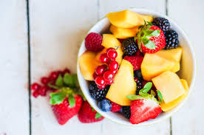
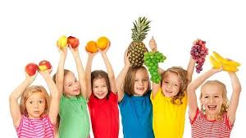
مَهام :
تحضير سلطة خضار أو فاكهة بألوان متعددة .
لعبة – خمن من أنا ؟

